Slide 1
UML – Diagramas de Interação
Prof. Dr. Sandro Ronaldo Bezerra Oliveira
srbo@ufpa.br
Engenharia de Software
Faculdade de Computação
Instituto de Ciências e Exatas e Naturais
Universidade Federal de Pará

Slide 2
Objetivos
Definição
Notação
Diagrama de Sequência

Slide 3
Interações
Interações mostram os aspectos dinâmicos de um sistema, enfatizando a troca de mensagens entre objetos.
Interações são usadas para modelar o fluxo de controle para uma operação, uma classe, um componente, um subsistema, ou para um sistema inteiro.
Dois digramas podem ser usada\os para modelar as interações: diagramas de sequência e diagramas de colaboração.

Slide 4
Utilidades
Modelar as interações em um sistema é uma das técnicas mais poderosas para a descoberta das classes e das operações do sistema.
Diagramas de interação facilitam o entendimento de sistemas com comportamento complexo.
Diagramas de interação são especialmente úteis para sistemas orientados a objetos porque a funcionalidade nesses sistemas geralmente é distribuída em muitas classes diferentes.

Slide 5
Objetos e papéis
As interações acontecem entre objetos (ou outras instâncias) e não classes.
Os objetos em uma interação podem ser concretos ou prototípicos
  um objeto concreto p da classe Pessoa pode representar uma pessoa real.
  um objeto prototípico p da classe Pessoa pode representar qualquer instância da classe Pessoa.
Nos diagramas de interação, objetos que desempenham papéis diferentes podem ser modelados como objetos diferentes.

Slide 6
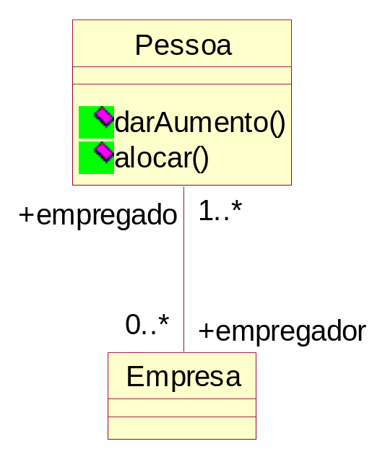
Links
Um link é uma coleção entre dois objetos, pela qual mensagens podem ser trocadas.
Sempre que uma classe tiver uma associação com outra classe, pode haver um link entre os objetos dessas classes.
p: Pessoa
alocar
e: Empresa

Slide 7
Mensagens
Definição formal: uma mensagem é a especificação de uma comunicação entre objetos, onde são passadas informações, com a esperança de que ocorra alguma atividade
Na maioria das vezes, uma mensagem resulta na execução de uma operação
Tipos principais de mensagens
  Chamada (Call)
  Retorno (Return)
  Envio (Send)
  Criação (Create)
  Destruição (Destroy)

Slide 8
Tipos de Digramas de Interação
Diagramas de Sequência
Diagramas de Colaboração

Slide 9
Diagramas de
Sequência

Slide 10
Objetivo
Um diagrama de sequência mostra uma interação, isto é, uma sequência de mensagens trocadas entre vários objetos num determinado contexto
Enfatiza a comunicação e passagem de controle entre objetos ao longo do tempo.
Útil para descrever uma sequência particular de funcionamento, mas não muitas sequências alternativas e ciclos nem ações realizadas por um objeto que não envolvem comunicação com outros objetos

Slide 11
Objetos e Linhas de Vida
Cada objeto participante é representado por uma caixa em cima duma linha vertical a traço interrompido (linha de vida)
Podem aparecer atores (objetos externos ao sistema), normalmente ao iniciar as interações
O tempo cresce de cima para baixo
objeto1:Classe1
objeto2:
:Classe3
mensagem

Slide 12
Mensagens
Uma mensagem é uma comunicação entre objetos (emissor e receptor) que veicula informação na expectativa de provocar uma resposta (ação ou atividade)
  Uma ação de um objeto capaz de provocar uma resposta em outro objeto pode ser modelada como uma mensagem do primeiro para o segundo objeto
Uma mensagem é representada por uma seta horizontal, do emissor para o receptor, com o nome e possíveis argumentos
Tipos de mensagens:
    síncrona - o emissor fica parado à espera de resposta
      corresponde tipicamente a chamada de operação/procedimento no receptor
    retorno de mensagem síncrona
      desnecessário indicar quando se usam barras de ativação

Slide 13
Mensagens
    assíncrona - o emissor não fica parado à espera de resposta
      corresponde tipicamente a envio de sinal entre dois objectos concorrentes
    simples ou indiferenciada - não se decide se é síncrona, de retorno ou assíncrona
      usadas normalmente na modelação de interacções na fronteira do sistema (entre actores e o sistema representado por um ou mais objectos)

Slide 14
Criação e destruição de objetos
Criação de objeto é representada por mensagem dirigida à própria caixa que representa o objeto (em vez de ser dirigida à linha de vida)
  Mensagem de criação pode ter estereótipo «create»
Destruição de objeto é representada por um X no fim da linha de vida do objecto
  Mensagem de destruição pode ter estereótipo «destroy»
  Pode ocorrer na recepção de mensagem ou no retorno de chamada
  Objeto pode auto destruir-se
ob1:C1
ob1:C1

Slide 15
Mensagens condicionais, iteradas e com retorno
O valor de retorno de uma mensagem síncrona pode ser indicado na chamada, com atribuição :=, ou na mensagem de retorno
  Exemplo: ret := msg(args)
  Nome “ret” será usado em mensagens e condições a seguir
  Também se escrever “ret” na mensagem de retorno
Uma mensagem condicional é indicada por uma condição de guarda entre parênteses retos [ ]
  Exemplo: [x<0] invert(x,color)
  A mensagem só é enviada se a condição se verificar
  Condições permitem mostrar várias sequências alternativas num único diagrama
Uma mensagem iterada é indicada com asterisco *, seguido ou não de uma fórmula de iteração
  Exemplo: *[i:=1..n] update(i)

Slide 16
Barra de Ativação
Uma barra de ativação mostra o período de tempo durante o qual um objeto está a executar uma ação, quer diretamente quer indiretamente através de um procedimento chamado
  inclui situação em que está à espera de retorno de uma chamada síncrona
  não inclui situação em que um processo está adormecido à espera de receber uma mensagem assíncrona que o acorde
Em termos de processos, significa que o objeto tem um processo ou thread activo associado
A sua indicação é opcional
Retorno de chamada é implícito no fim da barra de ativação
Chamadas recursivas provocam barras empilhadas

Slide 17
Exemplo: Fazer chamada telefônica
quem chama: Pessoa
:Sistema telefónico
quem é chamado: Pessoa
Retira Telefone Gancho
a
dá sinal de marcar
{b-a < 10 seg.}
marca (1º dígito)
b
termina sinal de marcar
marca (2º dígito)
marca temporal
...
marca (último dígito)
restrição temporal
dá sinal de chamada
toca o telefone
Retira Telefone Gancho
pára sinal de chamada
nesta altura decorre a conversação
pára de tocar
Põe telefone gancho
dá sinal de conexão terminada
Põe telefone gancho
mensagem simples

Slide 18
Exemplo: Tratar pedido em Estoque
:Janela de Seleção de Pedidos
:Item de Pedido
:Produto
:Pedido
tratar()
Quantidade pedida
* tratar()
e:=existe?(q)
[e=“sim"]retirar(q)
Para repor estoque
Para cada linha do pedido
b:=baixo?()
[b=“sim”] criar()
e2:Encomenda
[e=“nao”] criar()
e1:Encomenda
Para poder satisfazer pedido
criação de objecto

